Slide 1
Магістерська десертація на тему: «Автоматизована дільниця виготовлення деталі кришка»
Виконав: Шупертяк Є.о.

Slide 2
Актуальність. Для підвищення продуктивності праці де виготовляють подібні деталі типу кришка потрібно досягти з боку економіки менш затратні методи виготовлення та збоку промисловості більш продуктивні. Тобто потрібно виконати модернізацію дільниці виготовлення деталі, шляхом використання робота маніпулятора на виробництві замість оператора пресу.
Мета роботи -модернізація автоматизованої дільниці деталі кришка.
Задачі дослідження:
1) аналіз вже існуючих моделей дільниць, розляд схеми зменшення використання матеріалу;
2) розгляд технологій штампування в програмному забезпеченні Deform;
3) розробка штампового оснащення для деталі кришка;
4) після отримання всіх результатів, планування автоматизованої дільниці.
Об’єкт дослідження – модернізація автоматизованої дільниці деталі «кришка».
Предмет дослідження –специфіка модернізації дільниці для виготовлення деталі «кришка».
Методи дослідження – через граничні коефіцієнти штампування були використані основні правила з теорії обробки металів тиском та використано програмний комплекс Deform 3D для моделювання процесу.
Наукова новизна одержаних результатів полягає в наступному:
-змодельована дільниця виготовлення деталі «кришка» з використанням робота маніпулятора;
-досліджено можливість виготовлення деталі при граничних уоефіцієнтах деформування;
- дослідження можливості отримання деталі листовим штампуванням.
Практичне значення одержаних результатів – на підставі отриманих досліджень обрано доцільні схеми робочого місця, модель та вид робота маніпулятора, змодельвані процеси деформування на підстав яких можливо буде досягти економії матеріалу та зменшення часу виготовлення данної деталі в дільниці.
Особистий внесок здобувача:
були розглянуті види маніпуляторів, змодельовано частину дільниці, робочого місця маніпулятора. Розглянуто спосіб виготовлення деталі методом витягування при граничних коефіцієнтах витягування

Slide 3
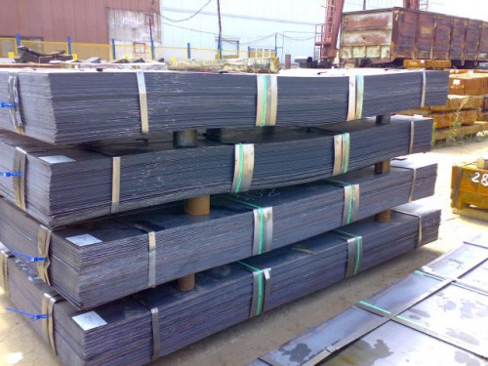
Сталь 08 КП
С | Si | Mn | Ni | S | P | Cr | Cu
0.05-0.12 | ≤0.03 | 0.25-0.50 | ≤0.03 | ≤0.035 | ≤0.030 | ≤0.10 | ≤0.30

Slide 4
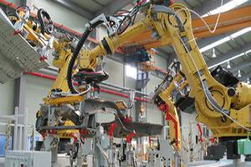
Роботи маніпулятори їх характеристика

Slide 5
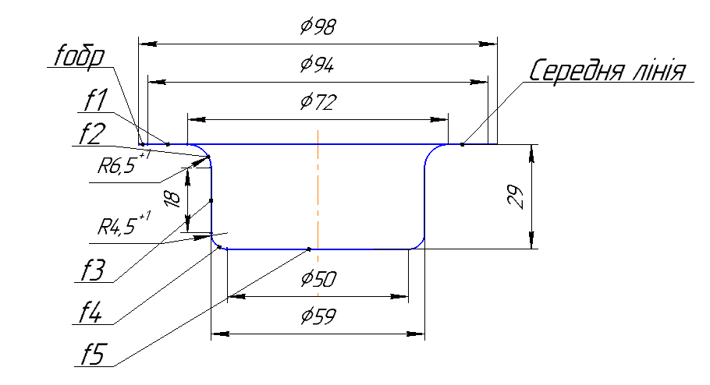
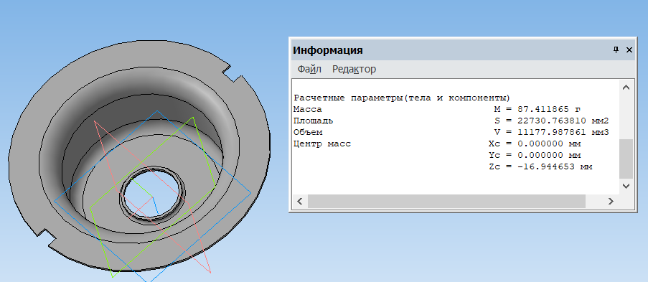
Розрахунок виготовлення деталі

Slide 6
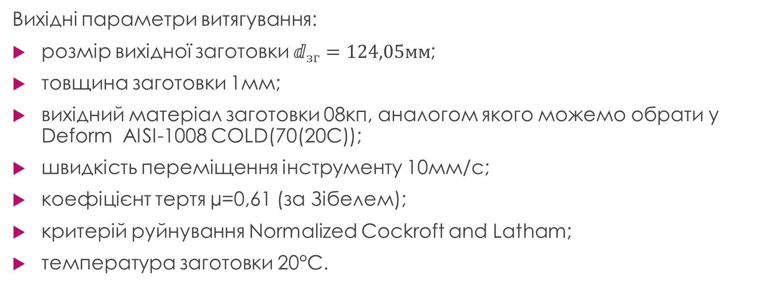
Моделювання процесу витягування без оболонкою
Вихідні параметри витягування:
розмір вихідної заготовки $ⅆ_{зг}=124,05мм$;
товщина заготовки 1мм;
вихідний матеріал заготовки 08кп, аналогом якого можемо обрати у Deform AISI-1008 COLD(70(20С));
швидкість переміщення інструменту 10мм/с;
коефіцієнт тертя µ=0,61 (за Зібелем);
критерій руйнування Normalized Cockroft and Latham;
температура заготовки 20°С.

Slide 7
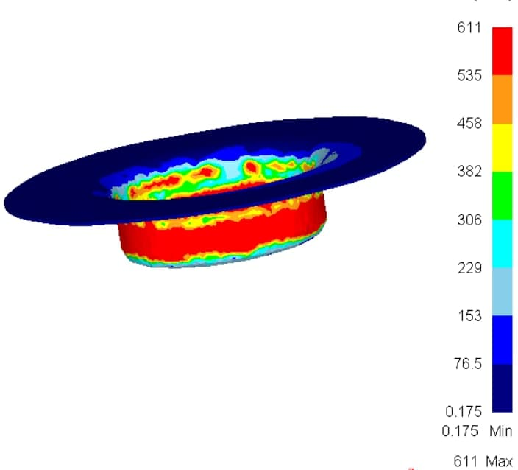
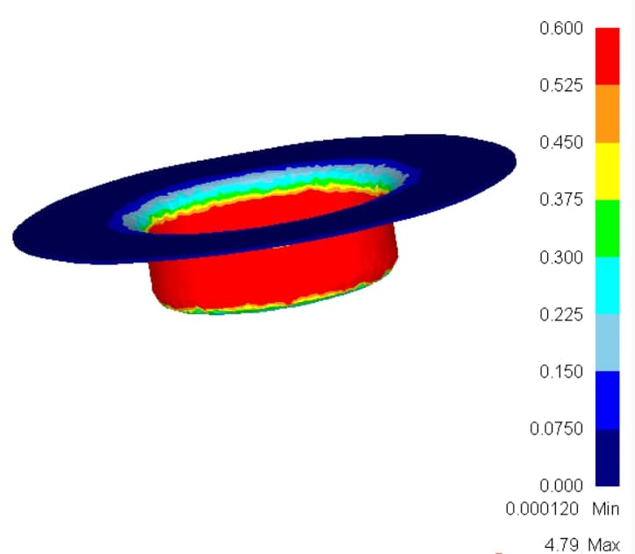
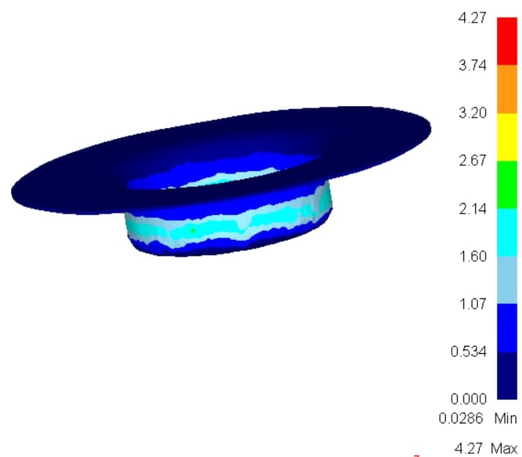
Моделювання процесу витягування
Параметри НДС під час витягування
1 – нормальний тиск на інструменті; 2 – значення параметру руйнування;
3 – інтенсивність деформації.

Slide 8
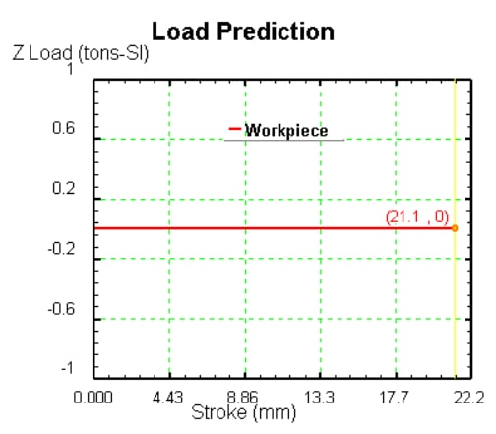
Графік залежності зусилля від переміщення інструменту

Slide 9
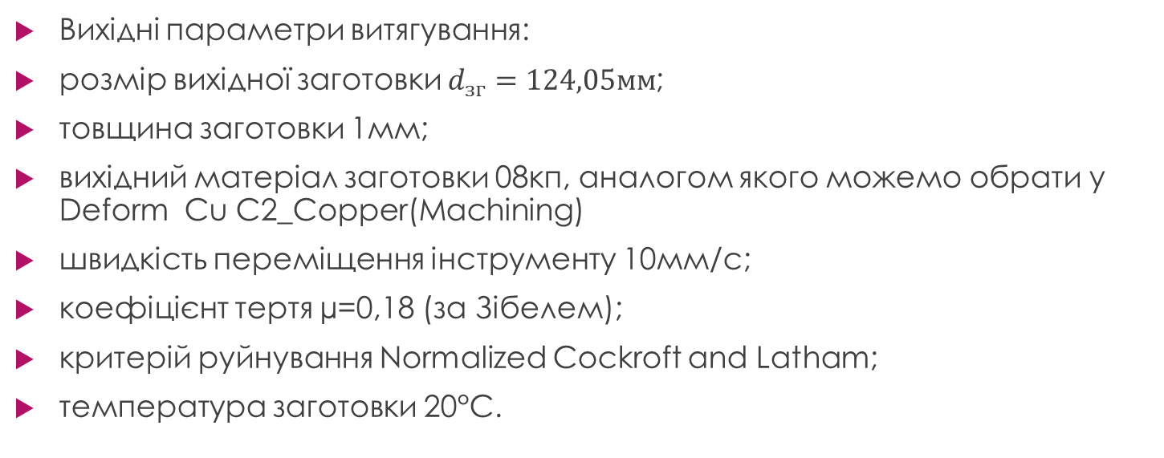
Моделювання процесу витягування з оболонкою
Вихідні параметри витягування:
розмір вихідної заготовки $ⅆ_{зг}=124,05мм$;
товщина заготовки 1мм;
вихідний матеріал заготовки 08кп, аналогом якого можемо обрати у Deform Cu C2_Copper(Machining)
швидкість переміщення інструменту 10мм/с;
коефіцієнт тертя µ=0,18 (за Зібелем);
критерій руйнування Normalized Cockroft and Latham;
температура заготовки 20°С.

Slide 10
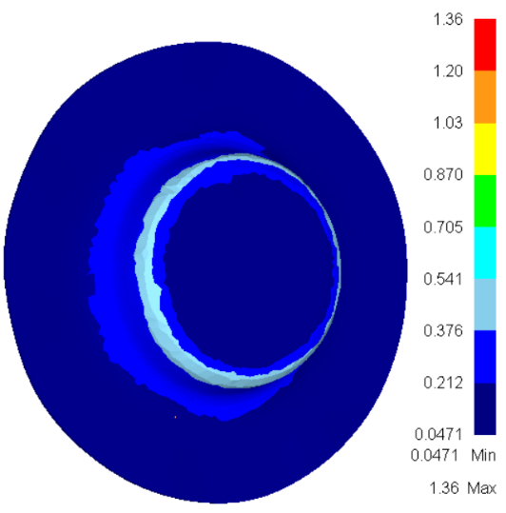
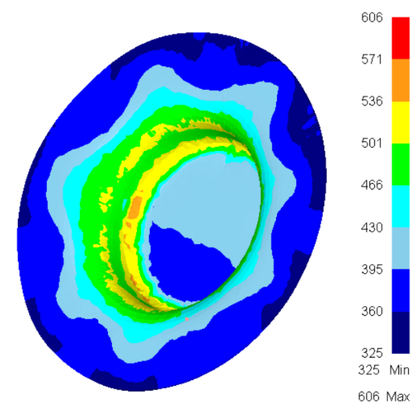
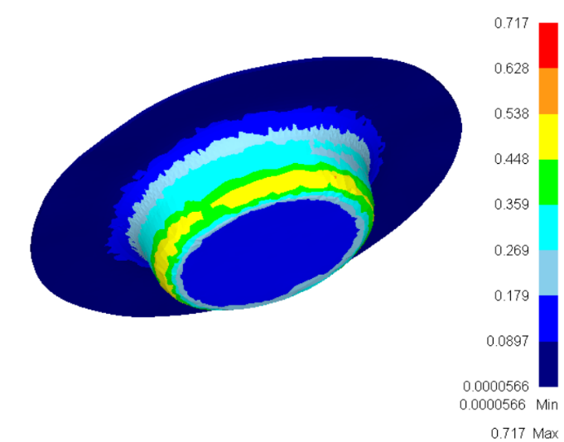
Моделювання процесу витягування

Slide 11
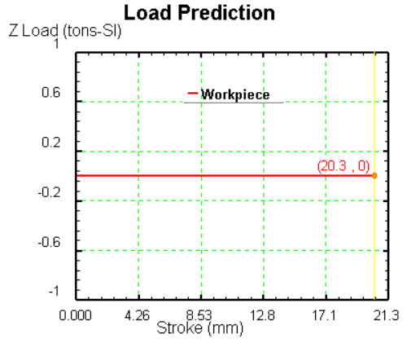

Графік залежності зусилля від переміщення інструменту
$P=199,07$ кН

Slide 12
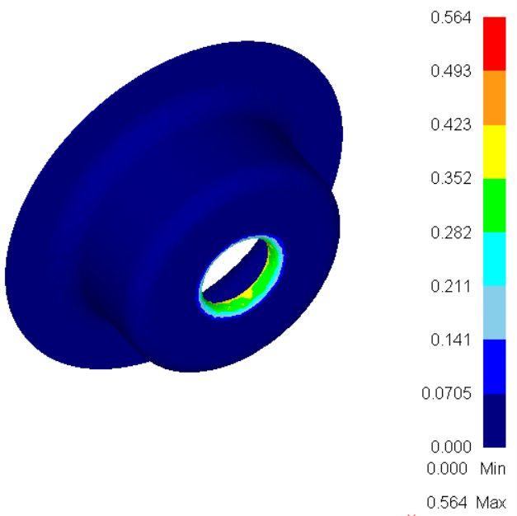
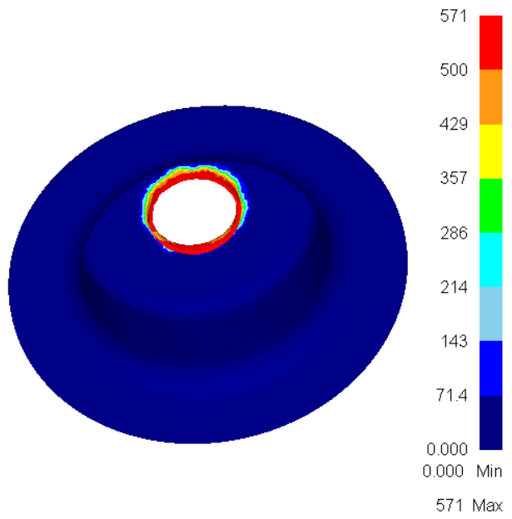
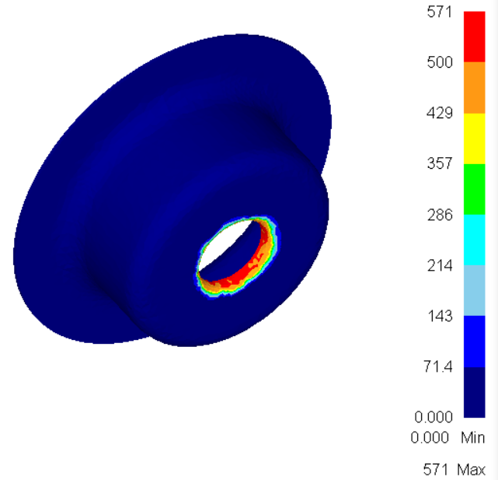
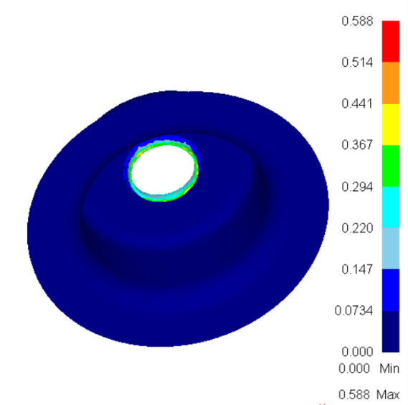
Моделювання процесу відбортування
Параметри моделювання відбортування такі ж самі як для витягування, але зменшена швидкість переміщення інструменту із 10мм/с на 2мм/с.

Slide 13
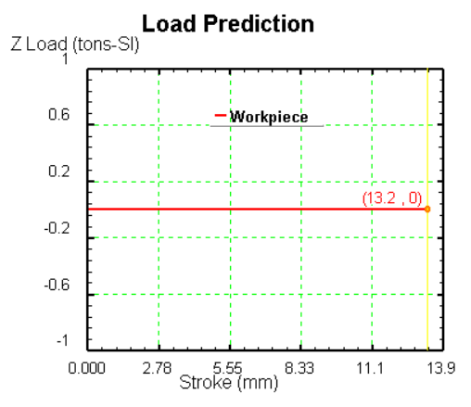
Графік залежності зусилля від переміщення інструменту

Slide 14
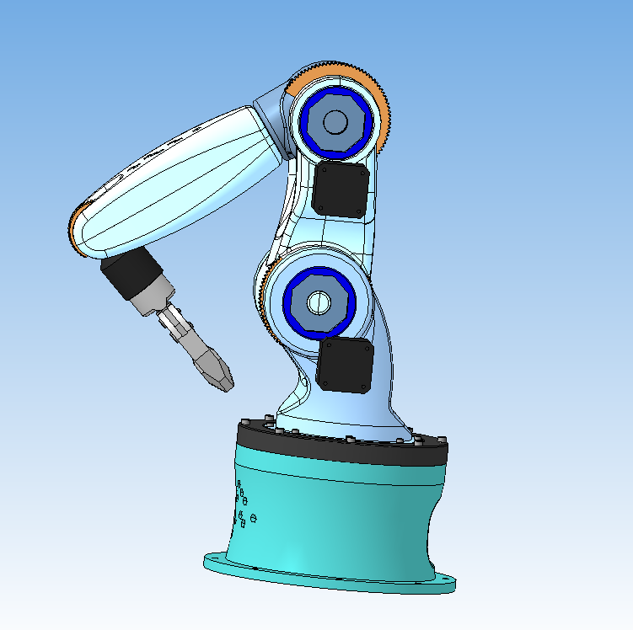
Загальна характеристика робота

Slide 15
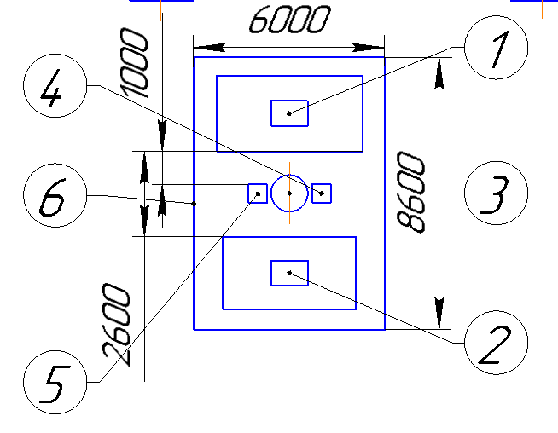
Робочий простір маніпулятора

